Slide 1
Meccanica Molecolare
Simulazione Molecolare
A.A. 2020-2021

Slide 2
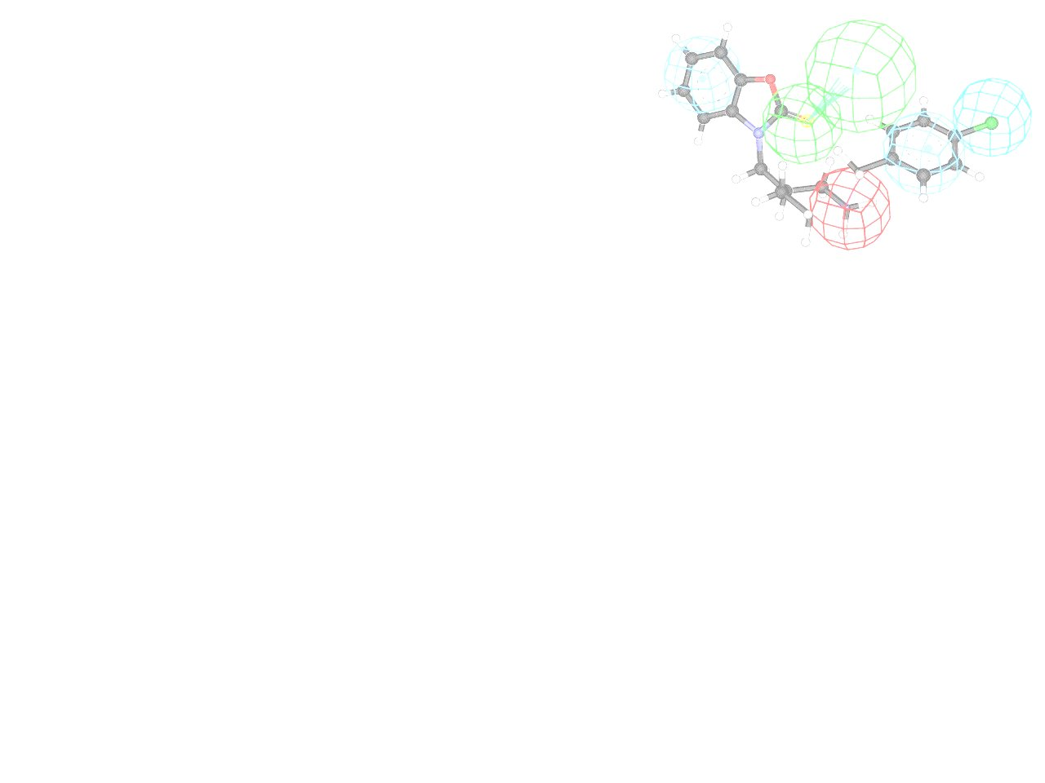
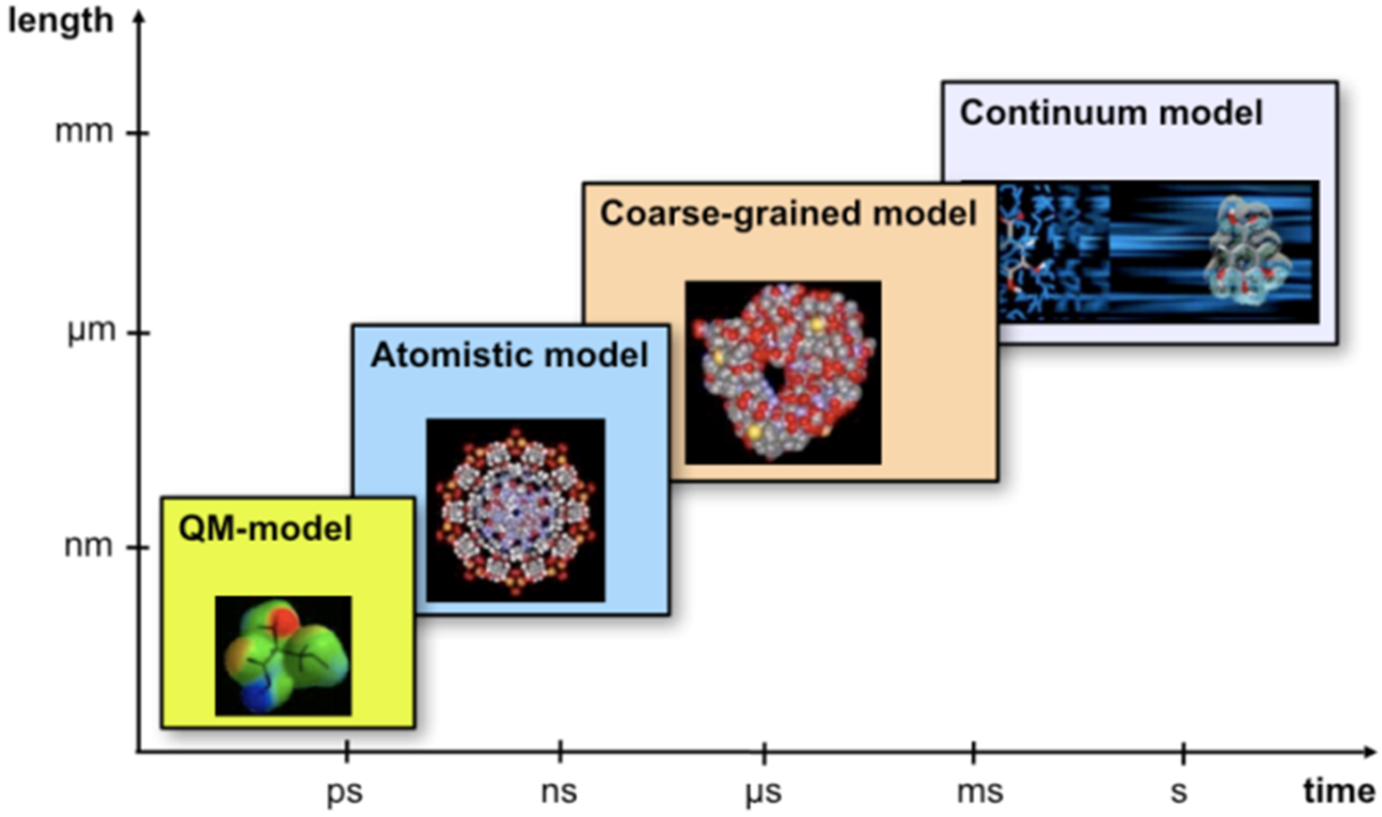
SIMULAZIONE MOLECOLARE
    Utilizza software per rappresentare una o più caratteristiche di un sistema reale
    Predire il comportamento di molecole
BOTTOM-UP
    MULTISCALA
TOP-DOWN

Slide 3
SIMULAZIONE MOLECOLARE ATOMISTICA
Simulazione molecolare
Meccanica
molecolare
Dinamica
molecolare
=
+
Proprietà chimico-fisiche e biologiche
Sistema rappresentativo della realtà
Studio del comportamento nel tempo
=
+
Come tutti i modelli, per rappresentare la realtà, deve prevedere una sua schematizzazione. Essenzialmente si possono individuare due sottomodelli:
  Isolato: il modello per descrivere le interazioni molecolari, cioè le relazioni tra le molecole che costituiscono il sistema (interazioni atomo-atomo intra e intermolecolari)
  Ambiente:il modello per descrivere le interazioni tra il sistema e l’ambiente circostante attraverso l’utilizzo di opportuni accorgimenti (modello a solvente implicito, solvente esplicito, boundary conditions)

Slide 4
Mathematical Formulation?

Slide 5
Modello Matematico?
Il problema maggiore che bisogna affrontare e la formulazione matematica del modello rappresentativo del sistema
Per descrivere una molecola bisogna tenere conto:
  degli aspetti geometrici (struttura, tipo di atomi e legami covalenti);
  degli effetti elettronici (cariche degli atomi ed interazioni non-covalenti)
PROBLEMATICHE: Conteggiare questi elementi risulta essere molto difficile poiché le distanze in gioco sono piccolissime mentre le velocità sono alte

Slide 6
Premesse teoriche (QM)
attraverso l’equazione di Schrödinger siamo teoricamente in grado di descrivere completamente una qualunque molecola:
con:
  H Hamiltoniano del sistema;
  E energia del sistema molecolare;
  Ψ equazione d’onda che è una funzione di:
    r coordinate degli elettroni;
    R coordinate dei nuclei.
PROBLEMATICHE: Risolta completamente solo per l’atomo di H

Slide 7
Premesse teoriche (QM)
Il suo utilizzo deve essere subordinato ad un’approssimazione che viene definita di Born-Oppenheimer (1927):
disaccoppiamento del moto degli elettroni (più leggeri e veloci) dal moto dei nuclei quindi gli elettroni in virtù della loro massa molto piccola si adatteranno ai cambiamenti di posizione dei nuclei rapidamente.
Conseguentemente l’energia di una molecola nel suo stato elettronico base può essere considerato funzione solamente delle coordinate dei nuclei
PROBLEMATICHE: la risoluzione della superficie di energia, ad esempio con metodi ab initio o metodi quanto-meccanici semiempirici è estremamente lunga e complessa!!!!

Slide 8

Premesse teoriche (ATOMISTICA)
Per tale motivo ciò che si utilizza è un fitting di tipo empirico E(R) che prende il nome di
E (R) = campo di forze o force field( FF)
Possiamo riscrivere l’approssimazione di Born-Oppenheimer in una forma più semplice che coinvolge la classica meccanica Newtoniana → trascurando cioè gli effetti quanto-meccanici
F( R ) =
Da cui : Gli atomi sono riconducibili ai loro nuclei visti come delle sfere rigide (legate da delle molle) che soddisfano le leggi della meccanica classica.

Slide 9
Premesse teoriche (Force Field)
Normalmente l’espressione che caratterizza i FF si configura come un’equazione in cui vengono sommate le singole componenti dell’energia in genere suddivise in due blocchi principali:
  Legame :da una parte i termini che racchiudono le interazioni tra gli atomi connessi gli uni agli altri e che dipendono dalle distanze e dagli angoli di legame, etc…;
  Non Legame: dall’altra i termini che contengono le interazioni di non legame (Van der Waals, Coulomb e Legami Idrogeno).

Slide 10
Premesse teoriche (Force Field)

Slide 11
Energie di Legame
i primi due, che rappresentano rispettivamente il contributo della lunghezza di legame e quello di oscillazione attorno all’angolo di legame θ
Il terzo definisce la torsione di un legame chimico

Slide 12
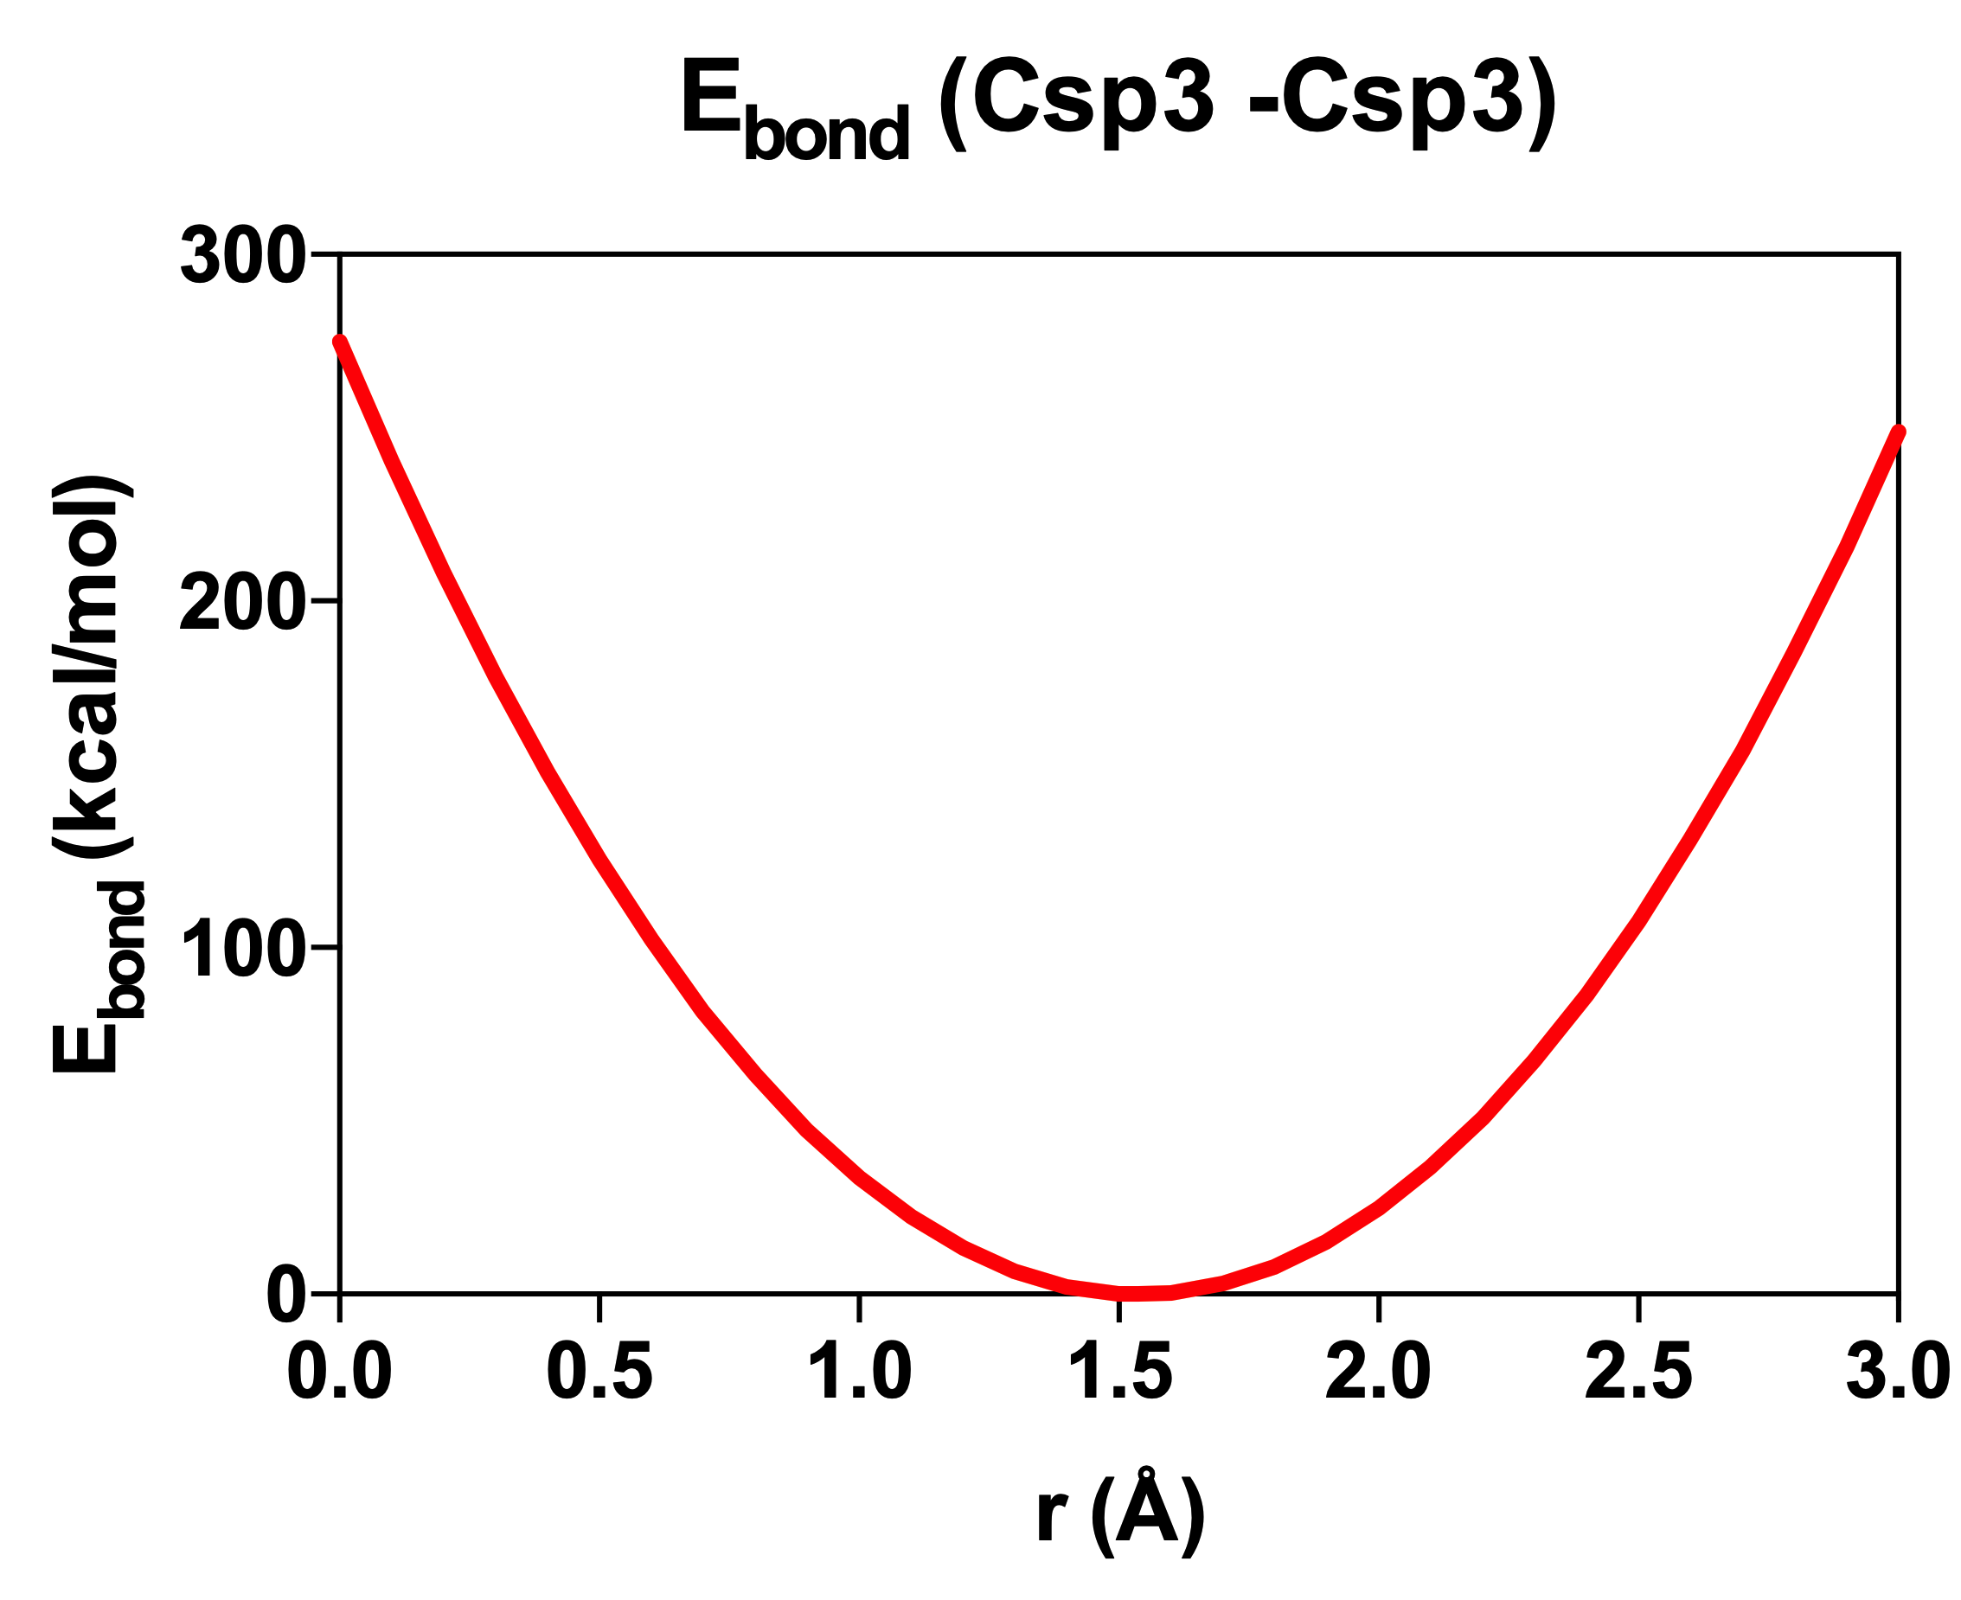
Energie di Legame – Contributo di legame
E_{bond} è proporzionale alla distanza tra due atomi i e j qualunque purchè legati chimicamente tra loro;
La sua forma analitica è del tipo armonico o di Hooke (eq. della molla);
Esiste anche un’altra forma definita di Morse.
K_{ij} = force (spring) constant;
r_{ij}⁰ = expected/natural bond length;
r_{ij} = actual/observed bond length.

Slide 13
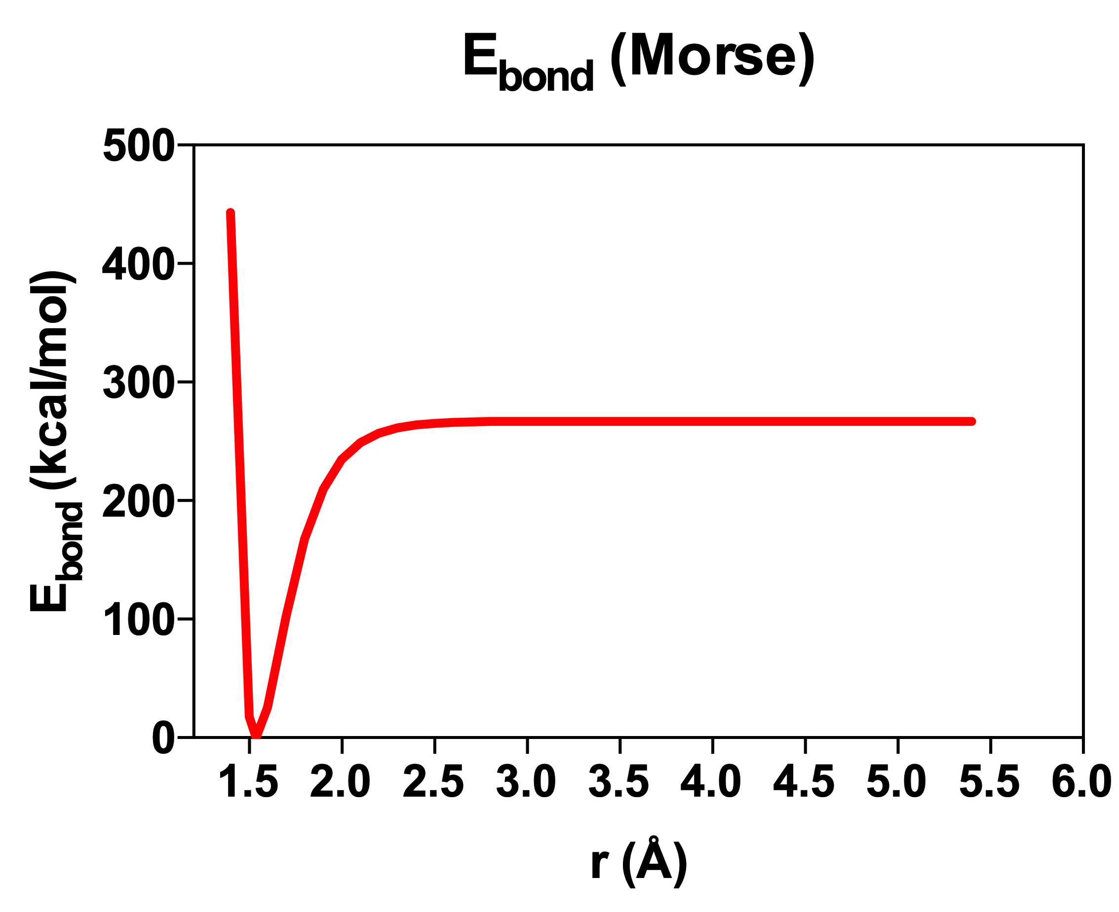
Energie di Legame – Contributo di legame
La differenza tra i due potenziali è legata al fatto che Morse permette di ottenere un valore di E_{bond} finito per rij → ∞ e questo lo rende più adatto alla trattazione di molecole in cui un legame covalente può rompersi;
D_{ij} = energia di dissociazione del legame; α_{ij} = larghezza del potenziale

Slide 14
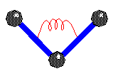
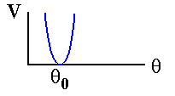
Energie di Legame – Contributo angolare
Il contributo E angle è simile al precedente con l’unica differenza che in questo caso, vengono considerati degli angoli di legame e sono coinvolte terne di atomi
Poiché le energie in gioco per distorcere un angolo sono molto minori, la costante di proporzionalità è più piccola
C_{ijk} = force (spring) constant;
θ_{ijk}⁰ = expected/natural bond angle;
θ_{ijk} = actual/observed bond angle.

Slide 15
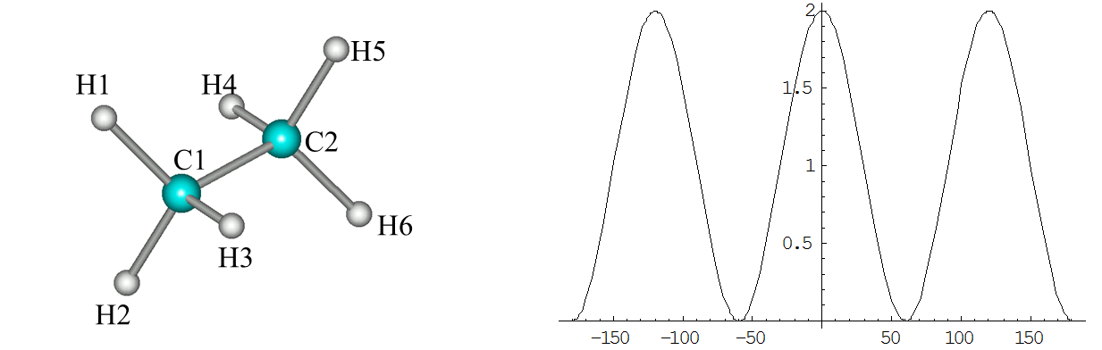
Energie di Legame – Contributo torsionale
L’esistenza di barriere alla rotazione attorno a legami chimici è fondamentale nel campo della ricerca conformazionale
  En barriera dell’energia torsionale in kcal/mole;
  n periodicità;
  φijkl angolo di torsione che coinvolge quattro atomi legati covalentemente tra loro

Slide 16
Energie di non legame
Le energie di interazione che coinvolgono gli atomi che non sono legati chimicamente tra loro viene valutata come Enb e anch’essa può essere scomposta in 3 contributi:

Slide 17
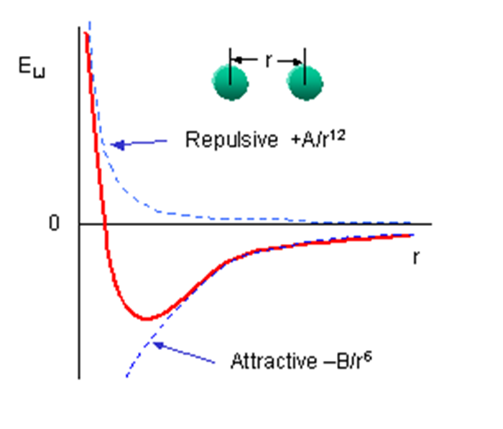
Energie di non legame – van der Waals
È un bilancio tra forze attrattive e repulsive:
Le forze attrattive sono a lungo raggio e sono definite come dispersive e sono dovute a fenomeni di dipolo istantaneo
Le repulsive funzionano a corto raggio e sono spiegabili in termini del principio di Pauli (sovrapposizione degli orbitali)
Forma funzionale di Lennard-Jones
n = 12 ed m = 6;
ε valore della buca di potenziale in corrispondenza del minimo in kcal/mole;
r* distanza interatomica corrispondente al minimo energetico in Å;
rij distanza interatomica tra l’atomo i e l’atomo j in Å

Slide 18
Energie di non legame – Elettrostatico
Le interazioni elettrostatiche tra due molecole (o tra differenti parti della stessa molecola) sono poi calcolate come una somma d’interazioni tra coppie di cariche puntiformi usando la legge di Coulomb.
Il contributo coulombiano (forze a lungo raggio) è legato all’elettronegatività degli atomi e viene scritto usando la legge seguente:

Slide 19
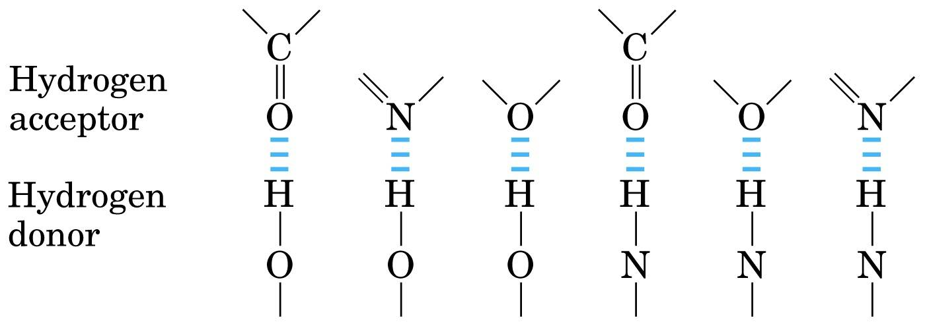

Energie di non legame – Legami Idrogeno
Quantifica l’eventuale formazione di legami a idrogeno. Alcuni campi di forza utilizzano una funzione simile a quella di Lennard-Jones 6-12 per riprodurre esplicitamente il legame idrogeno. Pertanto questo potenziale, qualora venga utilizzato, prende il nome di potenziale di Lennard-Jones 10-12 ed ha la seguente espressione:
Direzionale e qualitativo (Accettori e Donatori).
A--H-D ∼ 2 Å; 120°

Slide 20
Non-Bond Energies – Cut-off radius
Cutoff radius is used to speed up the calculation → distances greater than the cutoff → E_{NB} = 0;
6 Å < r_{cutoff} < 18 Å
1) r_{cutoff}
2) r_{cutoff}
3) r_{cutoff}

Slide 21
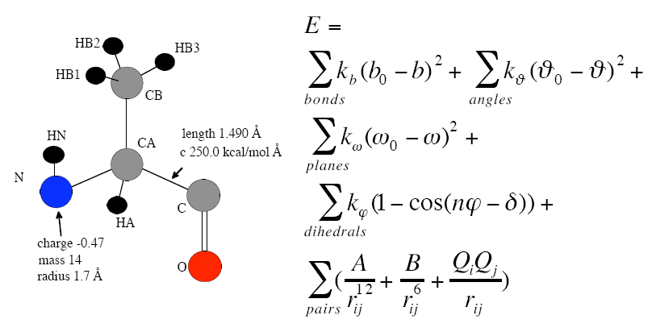
Force Field
Force Field è usato per calcolare l’energia e la geometria di una molecola.
Database di atom types (per definire gli atomi in una molecola), parametri (per lunghezze di legame, angoli di legame, etc.) e equazioni (per calcolare le energie di una molecola)
Metodi per il calcolo della carica degli atomi.
In un FF, un dato elemento potrebbe avere differenti atom types.
    sp3-Hybridized carbons have a tetrahedral bonding geometry
    aromatic carbons have a trigonal bonding geometry.
    C-C bond in the ethyl group differs from a C-C bond in the phenyl ring.
Differenti tipi di FF (≠ parametri / ≠ equazioni….)
Dedicati per particulari molecole o universali per un “largo” intorno chimico
21

Slide 22
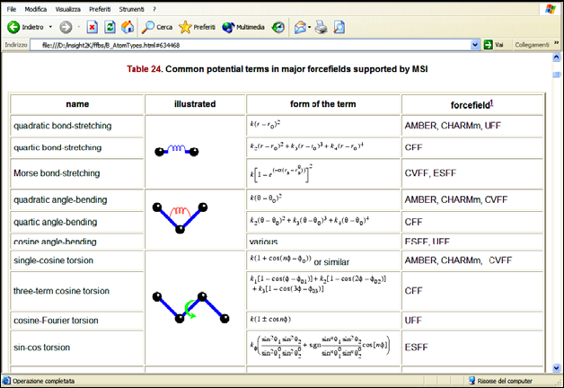
Force Field

Slide 23
Premesse teoriche – Simulazione Molecolare
A questo punto si aprono due possibilità:
considerare le condizioni temporali stazionarie ed entrare nell’ambito della meccanica molecolare; “Geometria Molecolare Ottimizzata”
considerare la variabile tempo e passare all’aspetto della dinamica molecolare;
Comportamento spazio temporale del sistema
E ( R ) min
=0

Slide 24
Meccanica molecolare
Attraverso la Minimizzazione (relaxing) dell’energia del sistema:
tutte le forze agiscono sugli atomi presenti al fine di spostarne la posizione per rendere minima l’energia:
Ottimizzazione in stato stazionario,energetico - spaziale della molecola
“Geometria Molecolare Ottimizzata”
E min =
=0
“Struttura più Probabile”:
Molecola assimilabile nella sua configurazione alla “molecola reale”
(cond.stazionarie-no variabile tempo )

Slide 25
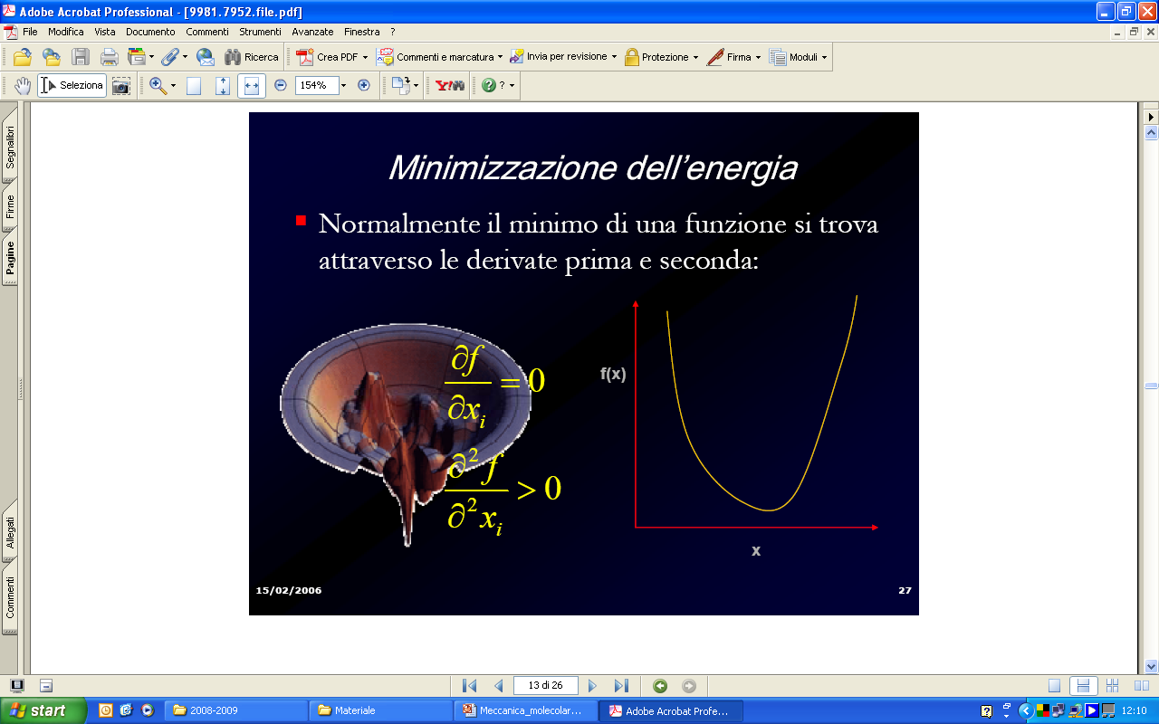
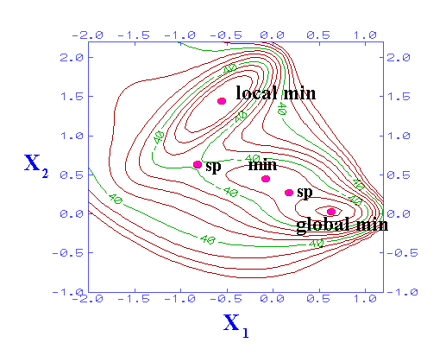
MM – Minimizzazione Energetica
Nel caso di sistemi molecolari l’applicazione delle derivate è troppo complessa → complicata relazione funzionale tra energia e coordinate.
I minimi si identificano utilizzando metodi numerici che consistono nel variare gradualmente e opportunamente le coordinate per trovare conformazioni ad energia sempre più bassa fino a raggiungere un minimo.

Slide 26
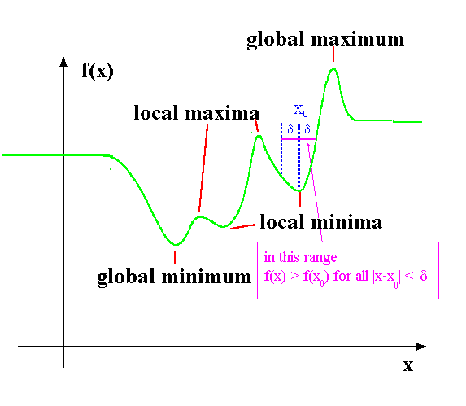
MM – Minimizzazione Energetica
Local versus Global Minimum problem
Structural landscape is filled with peaks and valleys.
Minimization protocol always moves “down hill”.
No means to “see” the overall structural landscape
No means to pass through higher intermediate structures to get to a lower minima.
The initial structure determines the results of the minimization!

Slide 27
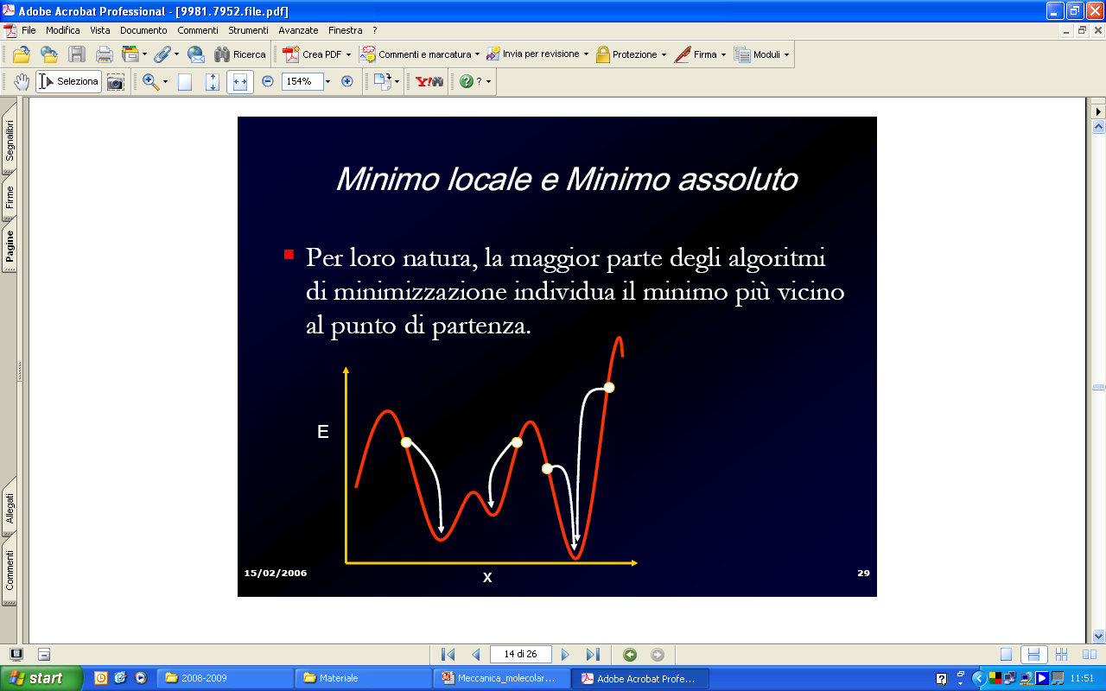
MM – Minimizzazione Energetica
Per loro natura la maggior parte degli algoritmi di minimizzazione individua il minimo più vicino al punto di partenza

Slide 28
MM – Minimizzazione Energetica
Algoritmi
SMART minimizer: methods combination
  Steepest descent method:
    is performed in the direction of fastest decrease of FF energy
    not efficient, but good for initial distorted structures
    may be very slow near a solution
  Conjugate gradient method
    modify steepest descent to increase efficiency
    accumulates information about the energy function from one iteration to the next
  Newton-Raphson method
    Required values of FF function and its 1st and 2nd derivatives
    Faster in minimum approaching
    Better with a pre-optimized structure

Slide 29
MM – Minimizzazione Energetica
Algoritmi
N° di cicli di minimizzazione
Criterio di Convergenza = ΔE_{n→n-1}
  in kcal/mol*Å (10^{e-1} < x < 10^{e-5})

Slide 30
MM – Criticità
La minimizzazione dell’energia non può aiutarci a capire le proprietà dinamiche e termodinamiche di molecole
Non può mostrarci le conformazioni in corrispondenza di altri minimi energetici locali
Per questo bisogna ricorrere a tecniche che possano simulare l’evoluzione nel tempo di un sistema in base alle forze a cui è soggetto → Dinamica Molecolare

